Slide 1

Strumenti per la rilevazione e la certificazione delle competenze

Slide 2
caratteristiche della valutazione
Attendibile: indipendente dal soggetto che valuta
Valida: coerente con l’obiettivo
Sostenibile: praticabile dal docente

Slide 3
Tra un compito scolastico e un compito autentico: la differenza è la situazione. Il contesto mi permette le scelte.
Conoscenze/
epistemologico
Abilità/
algoritmico
La prova ha un risultato unico
La correzione consiste nel confrontare il risultato previsto con il risultato dato. Unico parametro è il valore soglia.
I parametri sono molteplici.
La valutazione dipende dalla coerenza tra soluzione e richiesta, dalla consapevolezza / argomentazione delle scelte adottate.
La valutazione non dipende esclusivamente dalla soluzione adottata.
La prova ha un risultato unico
La prova è aperta
La correzione consiste nel confrontare il risultato previsto con il risultato dato. Unico parametro è il valore soglia.
Atteggiamenti/
strategico

Slide 4
Quali strumenti?
Individuare i processi sottesi (dipendono dal compito, dalle consegne e dai supporti).
Condividere le scelte relative al compito.
Co-costruire obiettivi, competenze, finalità.
Orientare: indicare come il singolo compito si pone nella traiettoria scolastica.

Slide 5
Quali strumenti?
Abbiamo molti eventi in classe. Quali recuperare?
Quelli che vanno nella direzione dello sviluppo delle competenze che ci siamo dati come prioritarie in un dato periodo.
Pensare le competenze con una logica curricolare.
La rubrica

Slide 6
La rubrica

Slide 7
Rubric
la rubrica è uno strumento che individua tutti e soli gli elementi importanti che servono per impostare un lavoro e valutare la prestazione stessa e i criteri per misurarli.

Slide 8
Rubric – per una definizione teorica
“Strumento di punteggio che elenca i criteri di valutazione e /o – che cosa conta - in quel lavoro” (Perkins, 1994)
Guida all’attribuzione di un punteggio con cui si valutano le prestazioni dello studente.
È un evento dinamico, può essere modificata e aggiornata, sia dal docente, sia dagli studenti.

Slide 9
Rubric
è uno strumento generalmente utilizzato per valutazioni su compiti poco strutturati e su attività autentiche.
Nelle valutazioni «soggettive», le rubriche aiutano a creare un certo livello di obiettività.
Gli studenti sono informati in modo più chiaro rispetto alle aspettative, prima della valutazione.
Successivamente possono comprendere con più facilità i loro punti deboli e quelli di forza.
Nelle valutazioni autentiche, le rubriche aiutano gli insegnanti a comunicare e poi valutare i livelli di prestazioni.
Possono essere co-progettate.
In realtà la rubric va vista come strumento che aiuta a eseguire il compito e quindi non va vista solo come strumento di valutazione.
Un tale approccio sarebbe riduttivo e scarsamente utile.

Slide 10
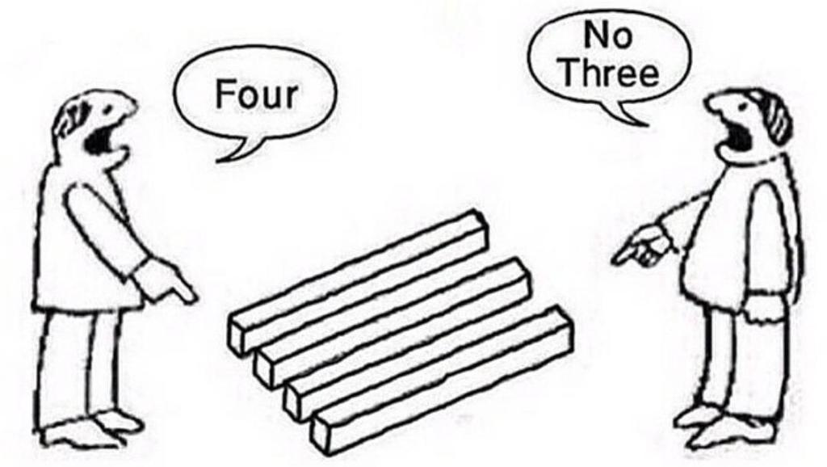
Scomporre una prestazione o un prodotto nei suoi elementi importanti. Cogliere gli aspetti complessi importanti. Processi.
Gli elementi importanti di una prestazione o di un prodotto dipendono dal punto di vista di chi li osserva e dalle sue finalità.
Non esistono rubric perfette

Slide 11
Componenti di una rubric
• Dimensioni (tratti, caratteristiche del compito, processi, ecc ...).
• Livelli di prestazione attesi.
• Descrittori.

Slide 12
PROCESSI | LIVELLO 1 Di base | LIVELLO 2 Iniziale | LIVELLO 3 Intermedio | LIVELO 4 Avanzato
Processo 1 | Descrittore | Descrittore | Descrittore | descrittore
Processo 2 | Descrittore | Descrittore | Descrittore | descrittore
Processo 3 | Descrittore | Descrittore | Descrittore | descrittore
Processo 4 | Descrittore | Descrittore | Descrittore | descrittore
Processo 5 | Descrittore | Descrittore | Descrittore | descrittore

Slide 13
I descrittori
Per ciascun livello si possono individuare dei descrittori che mettano in evidenza la prestazione concreta anche con esempi specifici (ancore).
È fondamentale esprimere i livelli di prestazione attesi in termini comportamentali, non concetti generici, ma comportamenti osservabili.
Ogni descrittore deve essere ben differenziato dagli altri, per questo non deve essere difficile assegnare una prestazione a un certo livello, né dovrebbero esserci differenti valutazioni da parte di docenti diversi.

Slide 14
La formulazione dei livelli
Si possono usare punteggi,
Formulare delle affermazioni descrittive e valutative come ottimo, essenziale, adeguato, al di sotto delle aspettative oppure iniziale, base, intermedio, avanzato
L’ordine (dal più alto al più basso o viceversa) può essere deciso discrezionalmente.

Slide 15
I descrittori
Per ciascun livello si possono individuare dei descrittori che mettano in evidenza la prestazione concreta anche con esempi specifici (ancore).
È fondamentale esprimere i livelli di prestazione attesi in termini comportamentali, non concetti generici, ma comportamenti osservabili.
Ogni descrittore deve essere ben differenziato dagli altri, per questo non deve essere difficile assegnare una prestazione a un certo livello, né dovrebbero esserci differenti valutazioni da parte di docenti diversi.

Slide 16
Chiarire le aspettative
Una rubrica serve appositamente a comunicare le aspettative agli studenti:
che cosa ci si aspetta da loro,
i criteri di classificazione,
ciò che conta e ciò che non è essenziale.
Quando poi gli stessi alunni partecipano all’elaborazione, si ottengono ottimi risultati sull’autoregolazione del comportamento e della collaborazione.

Slide 17
Esempi di rubriche
Nelle slide successive sono presentate le rubriche di due compiti autentici presentati nello scorso incontro.
i banchi in movimento
le figurine

Slide 18
Un esempio: banchi in movimento
PROCESSI | LIVELLO INIZIALE | DI BASE | INTERMEDIO | AVANZATO
Rappresentare (conoscenze e abilità)
Modellizzare (atteggiamenti)
Pianificare e strutturare il percorso
Organizzare il lavoro in gruppo
Comunicare
Essere consapevoli del percorso messo in atto
COMPETENZE
Matematica,
Matematica, tecnologico
Matematica, tecnologica, ingegneristica,
Imprenditorialità, sociale
Alfabetica-funzionale, sociale
Personale, sociale, imparare a imparare

Slide 19
Un esempio: le figurine
COMPETENZE
Matematica
Matematica
Matematica, tecnologica, ingegneristica,
Imprenditorialità,
Personale e sociale
Alfabetica funzionale,
Personale e sociale
PROCESSI | LIVELLO INIZIALE | BASE | INTERMEDIO | AVANZATO
Rappresentare
Modellizzare
Pianificare e strutturare il percorso
Organizzare il lavoro in gruppo
Comunicare
Essere consapevoli delle modalità operative

Slide 20
Una proposta di sintesi
La rubrica permette di passare da una situazione reale > ai processi in essa contenuti > alle dimensioni delle competenze.
Per passare dai processi alla certificazione delle competenze è possibile raccogliere i dati che emergono da singoli compiti autentici nell’arco del quadrimestre/anno in un documento di sintesi.
Nella prossima slide si presenta il foglio di sintesi

Slide 21
Competenze\Livelli | Iniziale | Di base | Intermedio | Avanzato
competenza alfabetica funzionale |  | 12/2; 6/4; 10/5 | 31/3
competenza multilinguistica |  | 15/2; 18/3; 23/4
competenza matematica e competenza in scienze, tecnologie e ingegneria |  | 31/3; | 29/2; 18/4;22/4
competenza digitale |  | 2/2; | 10/3; 20/3; | 5/4; /5
competenza personale, sociale e capacità di imparare a imparare, |  |  | 10/4; 15/3 | 2/2
competenza in materia di cittadinanza, |  | 7/4; | 12/3; 4/4; 4/5
competenza imprenditoriale, |  |  | 31/3; | 12/2; 6/4: 3/5
competenza in materia di consapevolezza ed espressione culturali. |  |  | 12/3; 4/4; 4/5 | 31/3
(inserire le date i cui i comportamenti sono stati rilevati emersi si in compiti autentici, sia in atteggiamenti in classe)

